Slide 1
2.1 化学反应的方向和吉布斯函数 2.2 化学反应进行的限度和化学平衡 2.3 化学反应速率 2.4 环境化学和绿色化学(自学)
第2章
化学反应的基本原理与大气污染控制

Slide 2
2.1 化学反应的方向和吉布斯函数
2.1.1 自发过程
2.1.2 影响反应方向的因素
2.1.2 反应自发性的判断

Slide 3
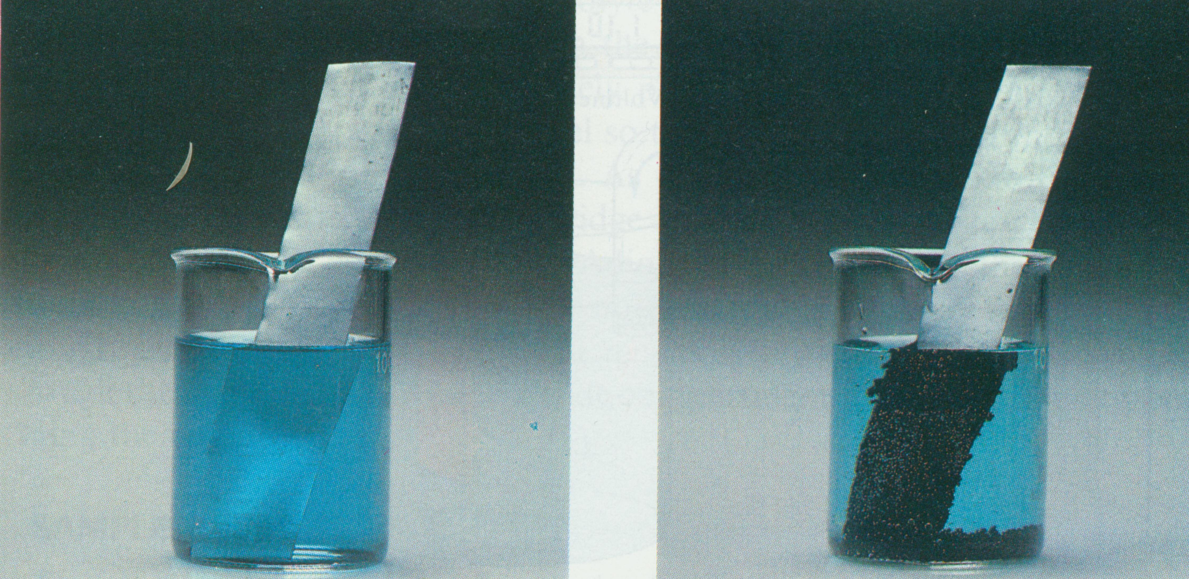
2.1.1 自发过程
例：(1)水往低处流；
(2)热向低温物体传递；
(3)电流向低电位点流动 ；
(4)气体向低压处扩散。
(5)锌置换硫酸铜溶液反应自动进行。

Slide 4
1. 自发过程：
在一定条件下不需任何外力
（即不需环境对系统做功）
便可自动进行的过程。
A spontaneous process is one that proceeds on its own without any outside assistance.

Slide 5
2. 自发反应：
如果在给定的一组条件下，一个化学反应可以正向进行到显著程度，就称为自发反应。
有些反应，只有在特定的条件下才能自发进行，否则不能。
5

Slide 6
例如，N₂和O₂在常规条件下不能自发地进行反应，但在行驶汽车的高温内燃机室内，吸入的O₂和N₂自动地发生化合反应生成微量NO：
N₂(g) + O₂(g) = 2NO(g)
NO在与空气中的O₂作用生成NO₂，污染空气：
2NO(g) + O₂ (g) = 2NO₂(g)

Slide 7
思考：
为什么？
如何从理论上解释？
如何判断一个反应能否自发进行？
向哪个方向进行？

Slide 8
2.1.2 影响化学反应方向的因素
1. 反应的焓变(Enthalpy Change)
(1) 许多放热反应(Δ_{r}H_{m}^{Ө} < 0)自发进行。
例: Zn + CuSO₄ = Cu + ZnSO₄
自发反应的推动力→ 能量降低

Slide 9
例外：有些吸热反应(Δ_{r}H_{m}^{Ө} > 0)也可以自发进行 。
T > 510 K
CuSO₄·5H₂O(s) = CuSO₄(s) + 5H₂O(g)
(2) 吸热的自发反应都有一个共同特点：始态→终态, 系统混乱度增大。
自发反应
的推动力
反应前后对比，不但物质的种类增多, 而且生成物分子的活动范围变大(或者活动范围大的分子增多）, 整个反应系统的混乱程度增大。这是化学反应自发进行的又一种趋势。

Slide 10
定量地描述系统的混乱度, 则要引进微观状态数Ω的概念。
2. 反应的熵变(Entropy Change)
(1) 混乱度和微观状态数
3粒子系统:
在一个体积中运动。 凡在一个体积, 不再考虑相对位置变化。于是, 此时只有一种微观状态: Ω = 1
ABC

Slide 11
在两个体积中运动: 微观状态数 Ω = 8
ABC
A
BC
B
AC
C
AB
ABC
BC
A
AC
B
AB
C
微观状态数Ω越大，表明系统的混乱度越大。

Slide 12
(2) 状态函数 熵
系统的状态一定, 则系统的微观状态数一定, 故和微观状态数Ω 相关联的应有一种宏观的状态函数, 可以表征系统的混乱度, 这个状态函数是熵 (S)。
熵 (entropy)
1923年胡刚复为普朗克在南京讲学时做翻译所建议使用的。

Slide 13
玻尔兹曼定理：
S = k lnΩ
(lnX = log_{e}X, e = 2.7183)
微观状态数↑,
系统混乱度↑, 熵↑。

Slide 14
熵的性质
熵是状态函数，熵的变化只与始态、终态有关，而与途径无关；
熵具有加和性，是广度性质；
熵的绝对数值可以测定（与 U、H 不同）。

Slide 15
(3) 热力学第三定律和标准熵
假设实现了 0 K, 晶体粒子的热运动停止, 粒子完全固定在一定位置上, 微观状态数Ω为 1, 则
S = klnΩ = kln1 = 0 (T = 0 K)
热力学第三定律：
在0 K时，任何纯物质完美晶体的熵值为零。
S(完美晶体, 0 K) = 0

Slide 16
热力学第三定律也可以表述为“不能用有限的手段使一个物体冷却到绝对零度”。
或称：绝对零度不可能达到原理。

Slide 17
S = 0
T = 0 K
(始态)
S_{T}
T
(终态)
ΔS
某物质从0 K到温度T时的熵变化称为该物质的规定熵(也叫绝对熵)。 即 ΔS = S_{T} – S₀ = S_{T} – 0 = S_{T}
单位物质的量的某物质在标准状态下的规定熵称为该物质的标准熵，用S_{m}Ɵ 表示，单位：J·mol–1·K–1。

Slide 18
说明：
① 不注明温度，指 298 K ，非此温度需注明。
最稳定单质的Δ_{f}H_{m}^{Ɵ} = 0, 但 S_{m}^{Ɵ} ≠ 0 (T > 0 K)。
规定, 水溶液中水合H⁺(aq)的S_{m}^{Ɵ} = 0。一些离子的S_{m}^{Ɵ}为负值是以S_{m}^{Ɵ}(H⁺, aq) = 0 为基准计算的结果。
附录3 p357（298 K）

Slide 19
标准熵值的大小规律：
物质的熵值随温度的升高而增大。但没有聚集状态改变时，由于熵值变化不大，S_{m}^{Ɵ} (T) ≈ S_{m}^{Ɵ} (298.15 K)。
物质的聚集状态不同其熵值不同，同种物质：S_{m}^{Ɵ}(g) > S_{m}^{Ɵ}(l) > S_{m}^{Ɵ}(s)。
结构相同时，物质摩尔质量 M 越大，S_{m}^{Ɵ} 越大。
如：F₂(g) < Cl₂(g) < Br₂(g) < I₂(g)

Slide 20
标准熵值的大小规律：
温度和聚集态相同时， S_{m}^{Ɵ}(复杂分子) > S_{m}^{Ɵ}(简单分子).
例如： S_{m}^{Ɵ}(C₂H₄)> S_{m}^{Ɵ}(CH₄)
S_{m}^{Ɵ}(混合物) > S_{m}^{Ɵ}(纯物质)

Slide 21
(4) 等温可逆过程的熵变
可逆过程：体系经过某一过程，由状态I变到状态II之后，如果通过逆过程能使体系和环境都完全复原，这样的过程称为可逆过程。它是在一系列无限接近平衡条件下进行的过程。
等温可逆过程中, 系统吸收或放出的热量为q_{r} (r = reversible)，则
熵的名称来源：可逆过程的热温商。

Slide 22
例2.1 已知 373 K, 1.01325×10⁵ Pa时，18 g H₂O(l) 变成H₂O(g), 吸热44.0 kJ，求该过程的熵变。
解：由于在相变点的温度和外压下，物质的相变可视为可逆过程，所以水在373 K, 1.01325 ×10⁵ Pa时的汽化过程的熵变为

Slide 23
(5) 化学反应的标准摩尔熵变(Δ_{r}S_{m}^{Ɵ})
对于一般化学反应：
注意: Δ_{r}S_{m}Ɵ (T)≈Δ_{r}S_{m}Ɵ(298K)。

Slide 24
对于任一化学反应：
aA + bB = dD + eE
Δ_{r}S_{m}Ɵ = dS_{m}Ɵ(D) + eS_{m}Ɵ(E)
− aS_{m}Ɵ(A) − bS_{m}Ɵ(B)

Slide 25
化学反应的熵变
熵变由两部分组成：数字表示变化的程度；“+”号表示熵增(混乱度增大)， “−”表示熵减(混乱度减小)。
Δ_{r}S（正反应）= −Δ_{r}S（逆反应）。
有气体反应物或 / 和气体生成物时： Δν (g) > 0 , Δ_{r}S > 0, Δν (g) < 0, Δ_{r}S < 0 。
不涉及气体物质： Δ_{r}S 小 。
凡化学计量数增多的反应一般是熵增大反应。

Slide 26
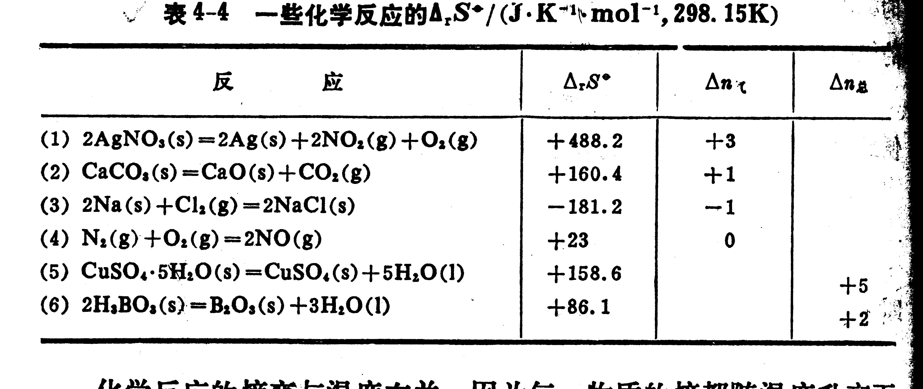
Δν_{气}

Slide 27
(6) 热力学第二定律：
在隔离系统中发生的自发过程必伴随着熵的增加（或者说，隔离系统的熵总是趋向于极大值） 。
——自发过程的热力学准则，称为熵增加原理。
与体系密切相关的部分
ΔS_{隔离} = ΔS_{体系} + ΔS_{环境}
△S_{隔离}> 0 自发过程
△S_{隔离}= 0 平衡状态(可逆过程)
（隔离系统的熵判据）
27

Slide 28
P36 例2.2 试计算石灰石(CaCO₃)热分解反应的Δ_{r}H_{m}Ɵ(298.15 K) 和 Δ_{r}S_{m}Ɵ (298.15 K), 并初步分析该反应的自发性。
解： CaCO₃(s) ＝ CaO(s) ＋ CO₂(g)
Δ_{f}H_{m}^{Ɵ}/(kJ·mol⁻¹) −1206.92 −635.09 −393.509
S_{m}^{Ɵ} /(J·mol⁻¹·K⁻¹) 92.9 39.75 213.74
Δ_{r}H_{m}Ɵ = Δ_{f}H_{m}Ɵ(CaO, s) + Δ_{f}H_{m}Ɵ(CO₂, g)
− Δ_{f}H_{m}Ɵ (CaCO₃,s)
= [(−635.09) + (−393.509) − (−1206.92)] kJ·mol-1
= 178.32 kJ·mol-1
28

Slide 29
例2.2 解：
Δ_{r}S_{m}^{Ɵ}
= S_{m}^{Ɵ}(CaO, s) + S_{m}^{Ɵ}(CO₂, g) − S_{m}^{Ɵ}(CaCO₃, s)
= (39.75 + 213.64 − 92.9) J·mol⁻¹·K⁻¹
= 160.5 J·mol⁻¹·K⁻¹
结果分析：
Δ_{r}H_{m}Ɵ(298.15K) ＝ 178.32 kJ·mol-1 > 0，
吸热反应，从系统自发过程是能量降低的倾向来分析，此反应不利于自发进行。
Δ_{r}S_{m}Ɵ(298.15K) ＝160.5 J·mol-1·K-1 >0,
熵增加，该反应有利于自发进行。

Slide 30
结果分析：
如果只用ΔH或ΔS的值判断反应的自发性，可能得出不一致的结论。
化学反应自发性的判断不仅与焓变ΔH有关，而且与熵变ΔS也有关。
要正确判断化学反应进行的方向，就必须综合考虑焓变和熵变以及温度的影响，即寻找出更好的判据。
30

Slide 31
2.1.2 反应自发性的判断
1. 吉布斯函数判据
1876年吉布斯提出了一个把H和S组合在一起的新热力学函数G：
G = H − TS
G: 吉布斯函数
(吉布斯自由能)
G是状态函数, 无绝对数值，单位是 J 或kJ；
其值与n成正比，是广度性质。

Slide 32
注意：
Δ_{r}G 只决定于始态和终态。如一反应可看作两个或更多反应的总和，则总反应的Δ_{r}G等于各分反应的Δ_{r}G之总和。
Δ_{r}G(正) = −Δ_{r}G(逆）
如反应不处于标准状态，Δ_{r}G ≠ Δ_{r}G^{Ɵ}。

Slide 33
ΔG = G₂ − G₁, 系统吉布斯自由能的增加值.
−ΔG = G₁ − G₂, 系统吉布斯自由能的减少值.
在等温等压下有非体积功的化学反应进行方向的判据：
−ΔG > −w' 正反应自发过程
−ΔG = −w' 平衡状态，可逆过程
−ΔG < −w' 正反应非自发过程

Slide 34
−ΔG = −w' 平衡状态，可逆过程
−ΔG = −w'_{max}
ΔG = w'_{max}
物理意义：封闭系统在等温等压可逆过程中所做的非体积功−w'最大（= 系统吉布斯自由能G的减少值）。

Slide 35
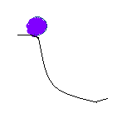
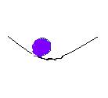
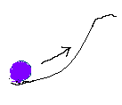
在等温等压下不做非体积功(w' = 0)的条件下：
ΔG < 0 正反应自发
ΔG = 0 可逆
(热力学平衡态)
ΔG > 0 正反应非自发
G₁ G₂
G₂ < G₁
G₂ = G₁
吉布斯函数判据(最小自由能原理)
G₂ > G₁

Slide 36
热力学第二定律的一种表述形式：
对于等温等压下不做非体积功的封闭系统，其自发过程总是朝着吉布斯自由能(G)减小的方向进行。
即：

Slide 37
2. 标准生成吉布斯函数
某温度下，在标准状态时，由各种元素的指定单质生成1 mol 某纯物质的吉布斯函数改变量，叫做这种温度下该物质的标准摩尔生成吉布斯函数（或标准摩尔生成自由能）。
符号:Δ_{f}G_{m}Ɵ(T)
单位：kJ.mol–1

Slide 38
注意：
在任何温度下，各元素指定单质的标准摩尔生成Gibbs函数为零。
规定，水溶液中氢离子的标准摩尔生成Gibbs函数为零：
Δ_{f}G_{m}Ɵ(H+, aq) = 0。
Δ_{f}H_{m}Ɵ(H+, aq) = 0
S_{m}Ɵ(H+, aq) = 0

Slide 39
3. 化学反应的标准摩尔吉布斯函数变
某一温度下，各物质处于标准态时化学反应的摩尔吉布斯函数的变化。
符号：Δ_{r}G_{m}Ɵ(T)
单位：kJ.mol–1
对于一般化学反应：

Slide 40
对于任一化学反应：
aA + bB = dD + eE
Δ_{r}G_{m}Ɵ = dΔ_{f}G_{m}Ɵ(D) + eΔ_{f}G_{m}Ɵ(E)
− aΔ_{f}G_{m}Ɵ(A) − bΔ_{f}G_{m}Ɵ(B)

Slide 41
4. 吉布斯-亥姆霍兹公式 （自由能和温度）
当封闭系统在等温等压下发生状态变化时，系统的吉布斯自由能由G₁ 变成G₂ 。根据G = H − TS, 有：
ΔG = ΔH − TΔS
(吉布斯-亥姆霍兹公式)
Δ_{r}G(T) ≈ Δ_{r}H(298K) − TΔ_{r}S(298K)
当温度发生改变时，Δ_{r}G的变化较Δ_{r}H 和 Δ_{r}S 明显。

Slide 42
ΔG = ΔH − TΔS
当 ΔG = 0 时, ΔH = TΔS
T > T_{c}, ΔH < TΔS, ΔG < 0, 正反应自发;
T < T_{c}, ΔH > TΔS, ΔG > 0, 正反应非自发.

Slide 43
对于等温等压标准态下的化学反应，有：
Δ_{r}G_{m}Ɵ = Δ_{r}H_{m}Ɵ - TΔ_{r}S_{m}Ɵ
Δ_{r}G_{m}Ɵ(T) ≈ Δ_{r}H_{m}Ɵ(298K) − TΔ_{r}S_{m}Ɵ(298K)
注意：对于某一物质，其 Δ_{f}G_{m}, Δ_{f}H_{m} 和 S_{m} 之间不存在类似上式所示的关系。
Δ_{f}G_{m}(H₂,g) ≠ Δ_{f}H_{m}(H₂,g) − T S_{m}(H₂,g)

Slide 44
对于等温等压标准态下的化学反应，
Δ_{r}G_{m}(T)
≈ Δ_{r}H_{m}(298 K) − T Δ_{r}S_{m}(298 K)

Slide 45
ΔH、ΔS 和T 对反应自发性的影响
ΔG =
ΔH−TΔS
反应
自发性
高温是指 T > T_{c}(=ΔH/ΔS)
类
型
ΔH
ΔS
举 例
任何温度
1 − + −
2O_{3(g)}→3O_{2(g)}
下皆自发
任何温度
CO_{(g)}→
C_{(s)} + 1/2O_{2(g)}
2 + − +
下非自发
高温为+
高温非自发
低温自发
HCl_{(g)}+NH_{3(g)}
→NH₄Cl_{(s)}
3 − −
低温为-
高温为-
低温为+
高温自发
低温非自发
4 + +
CaCO_{3(g)}→
CaO_{(s)}+CO_{2(g)}

Slide 46
5. Δ_{r}G_{m} 与 Δ_{r}G_{m}^{Ɵ} 的关系
非标态下，自发过程的判断标准是ΔG (不是ΔG ) , ΔG 与 ΔG之间的关系可由化学热力学推导得出，称为化学反应的等温方程（或化学反应等温式）。
Δ_{r}G_{m}(T) = Δ_{r}G_{m}Ɵ(T) + RT lnQ
R, 摩尔气体常数(8.314 J·mol–1 ·K–1);
T, 热力学温度, K;
Q, 反应商.

Slide 47
对于理想气体化学反应，
(2.13a)
p_{B}为参与反应的物质B的分压， pƟ为标准压力 ( pƟ = 100 kPa )，Π为连乘算符。
p_{B}/ pƟ 称为相对分压。
混合气体所占有的体积称为总体积；当某组分气体单独存在，且占有总体积时，其所具有的压强，称为该组分气体的分压。
47

Slide 48
分压定律：
可用道尔顿分压定律确定理想混合气体中某组分i 的分压(p_{i})。
(1) 混合气体的总压力 p 等于各组分气体分压力 p_{i} 之和。
(2) 某组分i 的分压等于混合气体的总压 p 与该组分的摩尔分数 x_{i} 的乘积。
48

Slide 49
对于理想气体化学反应，
aA(g) + bB(g) = gG(g) + hH(g)

Slide 50
对于水溶液中的化学反应，
c_{B} 为参与反应的物质B的物质的量浓度，
cƟ 为标准浓度 (cƟ = 1 mol•dm−3),
c_{B}/cƟ 称为相对浓度 。
50

Slide 51
对于水溶液中的化学反应，
aA(aq) + bB(aq) = gG(aq) + hH(aq)

Slide 52
对于多相化学反应，
aA(l) + bB(aq) = gG(s) + hH(g)
纯液体和纯固体不写进反应商中

Slide 53
例2.3 由甲醇制备甲烷的反应，在25℃标准状态下能否自发进行？若不能，计算标准状态下可以自发进行的最低温度。
CH₃OH(l) = CH₄(g) + 1/2O₂(g)
Δ_{f}H_{m}Ɵ/kJ.mol–1 –238.66 –74.81 0
S_{m}Ɵ/J.mol–1.K–1 126.8 186.26 205.14
Δ_{f}G_{m}Ɵ/kJ.mol–1 –166.27 –50.72 0

Slide 54
例2.3 解：
Δ_{r}G_{m}Ɵ = Δ_{f}G_{m}Ɵ (CH₄, g) + ½ Δ_{f}G_{m}Ɵ(O₂, g)
− Δ_{f}G_{m}Ɵ(CH₃OH, l)
= [–50.72 + 0 − (–166.27)] kJ.mol–1
= 115.55 kJ.mol–1 > 0,
所以25 ℃标准状态下该反应不能自发进行。
※ 注意解题步骤

Slide 55
例2.3 解：
Δ_{r}H_{m}Ɵ(298 K)
= Δ_{f}H_{m}Ɵ (CH₄, g) + ½ Δ_{f}H_{m}Ɵ(O₂, g)
− Δ_{f}H_{m}Ɵ(CH₃OH, l)
= [−74.81 + 0 −(−238.66)] kJ.mol–1
= 163.85 kJ.mol–1
Δ_{r}S_{m}Ɵ(298 K)
= S_{m}Ɵ(CH₄,g) + ½S_{m}Ɵ(O₂,g) − S_{m}Ɵ(CH₃OH,l)
=[186.26 + ½ × 205.14 −126.8] J.mol–1.K–1
= 162.03 J.mol–1.K–1
吸热、熵增(+, +)反应
低温非自发、高温自发

Slide 56
例2.3 解：
= 1011 K (738 °C)
当T > 1011 K 时，反应可以自发进行。

Slide 57
课堂练习
1. 100 kPa，1.00 mol 苯在其沸点353 K下完全汽化，汽化热为30.81 kJ•mol–1。试计算w_{体}, q 以及过程的ΔU, ΔH, ΔS, ΔG。
解：这是等温、等压下的可逆过程。
w_{体}= −pΔV = −p(V_{气} − V_{液}) = −pV_{气} = −nRT
= −1.00 mol × 8.314 J•mol–1• K–1 × 353 K
= −2935 J = −2.935 kJ

Slide 58
1. 解：
汽化过程吸热，故
q = 30.81 kJ•mol–1 × 1 mol = 30.81 kJ。
ΔU = q + w = 30.81 kJ + (−2.935 kJ)
= 27.88 kJ
ΔH = q_{p} = 30.81 kJ
等温等压下的可逆过程，ΔG = 0。

Slide 59
2. 已知：
4NH₃(g) + 5O₂(g) = 4NO(g) + 6H₂O(l) (1)
Δ_{r}H_{m}^{Ɵ}(1) = −1166 kJ•mol^{–1}
4NH₃(g) + 3O₂(g) = 2N₂(g) + 6H₂O(l) (2)
Δ_{r}H_{m}^{Ɵ} (2) = −1531.2 kJ•mol^{–1}
试计算NO(g)的标准摩尔生成热。
解： NO(g)的生成反应为
1/2N₂(g) + 1/2O₂(g) = NO(g) (3)
Δ_{f}H_{m}Ɵ (NO, g) = Δ_{r}H_{m}Ɵ(3) = ?
反应(3) = [反应(1) – 反应(2)]/4

Slide 60
由盖斯定律得
Δ_{r}H_{m}^{Ɵ}(3) = [Δ_{r}H_{m}^{Ɵ} (1)– Δ_{r}H_{m}^{Ɵ} (2)]/4
= [(−1166 kJ•mol^{–1}) −(−1531.2 kJ•mol^{–1})]/4
= 91.3 kJ•mol^{–1} = Δ_{f}H_{m}^{Ɵ}(NO, g)

